Slide 1



Institut Séperieur des Etudes Technologiques de Siliana
Conception et réalisation d’une application
d’entrainement sportif
Projet fin d’étude
Réaliser par :
Mohamed Amine Maaroufi
Encadrer par :
Mme Hajer Baccouch Zaidoun
M Soufyen Ounifi
Année universitaire 2015/2016
Notes:
Madame la présidente du jury Monsieur et mesdames les membres de jury bonjour. J’ai l’honneur Aujourd’hui de vous présenter mon Projet de fin d’études qui consiste à la création d’une application mobile d’entrainement sportif « intitulé CorpsIdeaL »
Réalisé au sein de la société Polyhydrons sous la direction de Mme Hajer Baccouch et M.Soufyen ounifi.

Slide 2
Plan
Contexte Général
Spécification des besoins
Etude Conceptuelle
Réalisation
Conclusion et Perspectives
Notes:
Tout au long de cette présentation, je vais adopter le plan suivant:
- Je vais commencer par le contexte generale de projet où je vais introduire le theme generale de mon projet et présenter l’entreprise d’acceuil
Et exprimer la problématique et la solution proposée,
- Ensuite je vais vous présenter l’analyse des besoins où je vais spécifier les fonctionnalités de l’application .
- Par la suite, je vais passer à la conception de l’application puis la partie réalisation
Et je finirai par une conclusion et les perspectives de l’application
===>Tout d’adord je vais passer au contexte général

Slide 3
Contexte Général

Slide 4
Introduction
Présentation d’entreprise
Contexte Général
Problématique
Solution Proposée
Notes:
Au 1er temps l’introduction
Au 2eme temps présentation d’entreprise d’acceuil
Au 3eme temps problématique
Au 4eme temps solution proposée

Slide 5




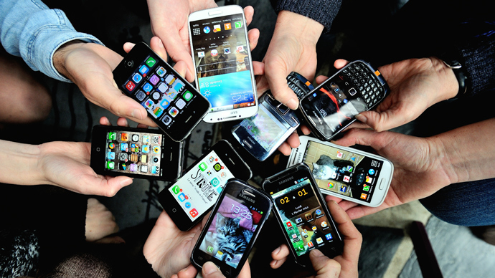

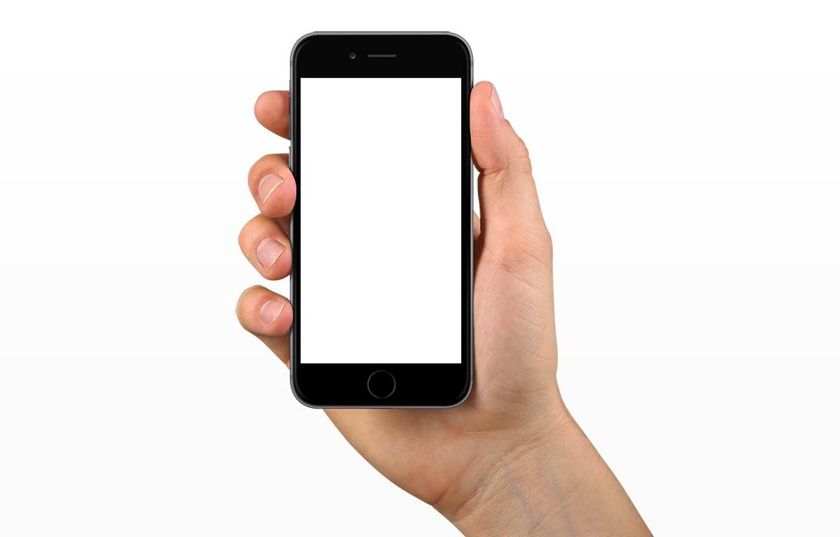

Introduction
Notes:
De nos jours les smartphones sont les appareils mobiles les plus utilisés dans le monde,
et nous avons remarqué que l'android est le systéme d'exploitation le plus intgrés dans ces appareils
avec une part de 80,2% dans le marché pour l'année 2015 et on remarqué aussi que le sport est intérêt de plusieurs nombres des gens dans le monde,
pour cela nous dicédons de devolloper une application android d'entrainement sportif
avec un guide nutritionnel pour maintenir le bon déroulement de l'entarainement.

Slide 6
Présentation d’entreprise
2012
InfoEsprit
Bureau de creation
Multimedia et
developpement web
Et Bureautique
2013
InfoPratika
Formation
professionnelle
2014
InfoLabs
Laboratoire
De recherche
scientifique
2015
InfoSkillz
Espace pour
le developpement
humain
Notes:
===>Ce qui concerne l’oraganisme d’accueil
c'est un complexe nommé polyhydrons composé par 4 départments, ce complexe était fondé en 2011
puis de 2012 à 2015 la fondation successive de ses département,
au 1er temps InfoEsprit est une bureau de creation multimedia et developpement web et bureautique
au 2eme temps INFOPratika est un bureau de formation professionelle
au 3eme temps InfoLabs est un laboratoire de recherche scientifique
Et finalement InfoSkillz est un espace pour le developpement Humain.
===> Je vais exprimer la problématique de mon projet

Slide 7

Problématique
Comment pratiquer les exercices de sport convenablement ?
Quelle est la bonne nutrition pour avoir un corps idéal ?
Quelle sont les régimes alimentaires pour prendre la masse ?
Quelle sont les régimes alimentaires pour maigrir ?
Comment on peut connaitre les emplacements d’entrainement sportif ?
Comment connaitre nos caractéristiques corporelle ?
Quelle sont les nouveautés de sport ?
Quelle sont les sites de vente de produits sportifs ?
Notes:
pour spécifier la problèmatique j'ai fait un enquette avec un responsable de salle de sport
et des adhérents dans cette salle et voilà la résumé des tous les questions.

Slide 8

Solution proposé
Création d’une application ANDROID permet :
Offrir des exercices d’entrainement sportif avec des images
et description textuelle pour répondre au besoins de sportifs.
Guide nutritionnelle pour maintenir le bon déroulement de
L’entrainement selon les besoins de sportifs.
Géolocalisation les salles de sport par rapport à l’emplacement d’utilisateur.
Calculer les indices corporelle(IMC, IMG).
Suivre les actualités et les événements sportifs au tour de monde.
Acheter en ligne des produits alimentaires et des accessoires sportifs.
Notes:
et pour répondre a ces question j’ai développé un application android permet
===> tout d’abord je vais vous exliquer la spécification des besoins

Slide 9
Spécification des besoins

Slide 10
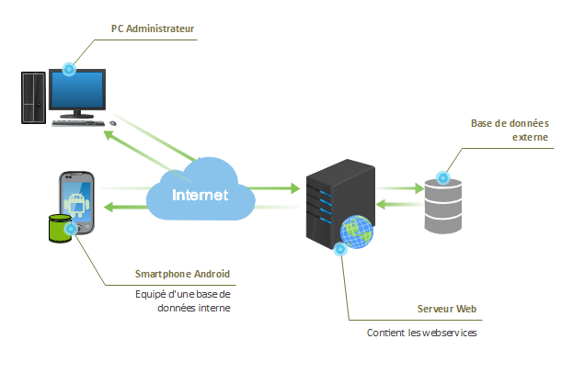
9
Notes:
Au 1er temps je vais expliquer l’architecture de l’application CorpsIdeaL
L’administrateur peut gérer l’application et stocker les données dans la base externe avec les webservices qui sont stoc,,ker au niveau de serveur et cette phase necessite une cnx internet ,
Lorsque l'application Android va s'exécuter, les webservices vont récupérer les données depuis la base de données externe,Ensuite les données seront encodées au format JSON et envoyées au système Android. Puis l'application Android va obtenir ces données codées. Elle les analysera et les affichera sur l'appareil Android et cette phase aussi necessite une cnx internet,
Et comme vous pouvez voir il ya une autre base de données interne sous le smartphone android et cette partie ne necessite pas une cnx internet,L’application reccupére les données directement à partir de cette base,

Slide 11
10
Besoins
Fonctionnels
Partie BackOffice
Partie FrontOffice
Notes:
Au 2eme temps je vais présenter les besoins fonctionnels de l’administrateur puis de l’utilisateur de smartphone

Slide 12

11
Partie BackOffice « administrateur »
S’authentifier
Gérer les recettes (régime alimentaire)
Gérer les actualités sportives
Gérer les évènements sportifs
Gérer les salles de sports
Gérer les sites de ventes de compléments alimentaires et accessoires sportifs
Notes:
Pour la partie backoffice l’administrateur peut :
,,,,,,,,,,

Slide 13
12
Partie FrontOffice « Sportif »
L’utilisateur va pouvoir s’inscrire et se connecter
S’informer aux activités sportives sous la forme de l’image
accompagnée d’une description de l'activité.
Visualisation des salles sportives sur carte .
Calculer régulièrement l’IMC (Indice de Masse Corporelle) de l’utilisateur.
L’application donne aussi une estimation de l’indice de masse grasse (IMG).
Suivi et enregistrement l’IMC et l’IMG pour chaque période de temps .
Notes:
Pour la partie frontoffice l’utilisateur peut :
,,,,,,,,,,

Slide 14
13
S’informer sur les compléments alimentaires avec la possibilité de l’achat en ligne « web view » .
Guide nutritionnel (guide pour perdre de poids ou prise de masse).
Gestion de charge financière quotidienne.
Consultation des évènements et des actualités sportifs.

Slide 15
Etude Conceptuelle
Notes:
Concernant la conception de notre application

Slide 16
15
Partie BackOffice
Conception
Partie FrontOffice
Diagramme de classe
Notes:
Je vais commencé par la partie backoffice puis la frontoffice et je finirai avec le diagramme de classe

Slide 17

16
Partie BackOffice
Système
<< include >>
Gérer les sites de ventes
<< include >>
Gérer les salles de sport
S’authentifier
Gérer les événements
<< include >>
Gérer les actualités
<< include >>
Gérer les recettes
<< include >>
Notes:
Pour l’administrateur voilà les cas d’utilisation présentent les fonctionnalités de la partie backoffice, toute les cas sont include de l’authentification c’est-à-dire l’administrateur ne peut pas accédé a ces fonctionalités de l’application sauf que après une authentification au système,

Slide 18

17
Partie FrontOffice(1)
Système
S’inscrire
<< include >>
Gérer charge financière
S’authentifier
Consulter activité sportive
<< include >>
Suivre recette de nutrition
<< include >>
Consulter des événements
<< include >>
Notes:
et concernant la partie frontoffice c’est le méme principe de la partie précedente de backoffice,
Les cas d’utilisation présentent les fonctionnalités de la partie frontoffice « l’utilisateur de smatphone » et tous sont include de de l’authentification sauf que le cas s’inscrire on peut dire c’est le cas principale pour etre membre de l’application et il se fait une seule fois

Slide 19
18
Partie FrontOffice(2)
Système
<< include >>
Acheter en ligne
<< include >>
Consulter actualité
S’authentifier
Calculer les caractéristiques corporelle
<< include >>
<< extends >>
<< extends >>
Sauvegarder les caractéristiques
Suivre les caractéristiques

Slide 20
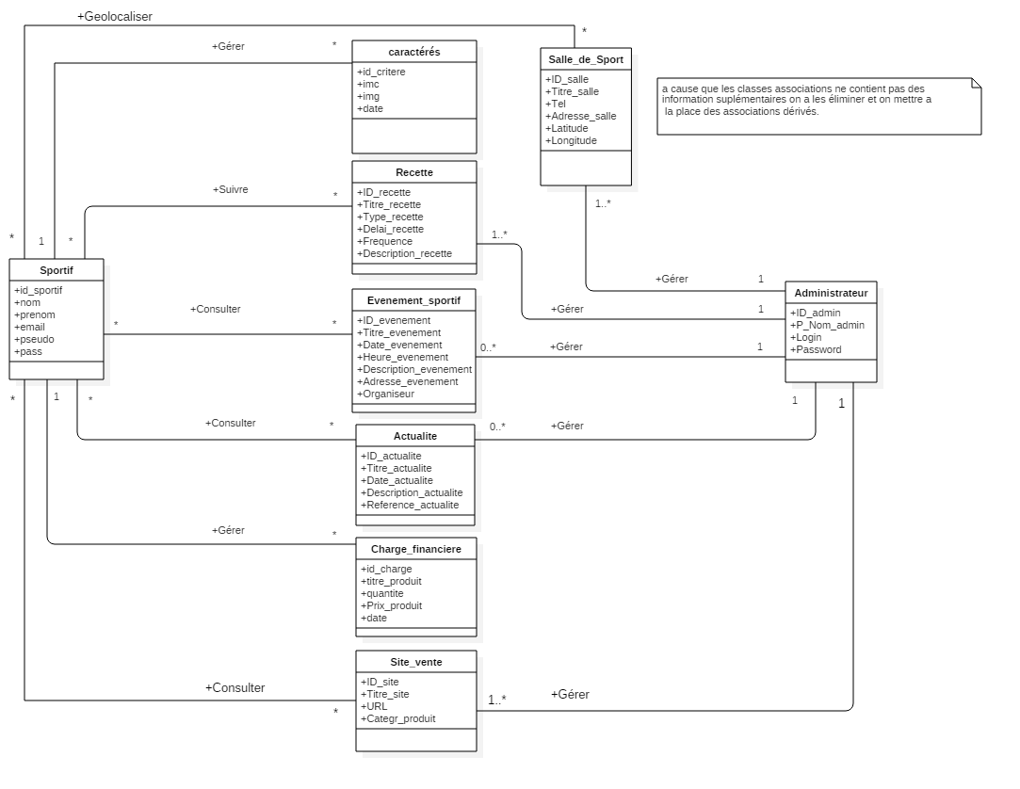
19
Diagramme de classe

Slide 21
Réalisation

Slide 22
21
Partie BackOffice
Réalisation
Partie FrontOffice

Slide 23



22
Partie BackOffice
Créer la base de données
Préparer les classes PHP
Organiser la template HTML et integrer les classes PHP

Slide 24

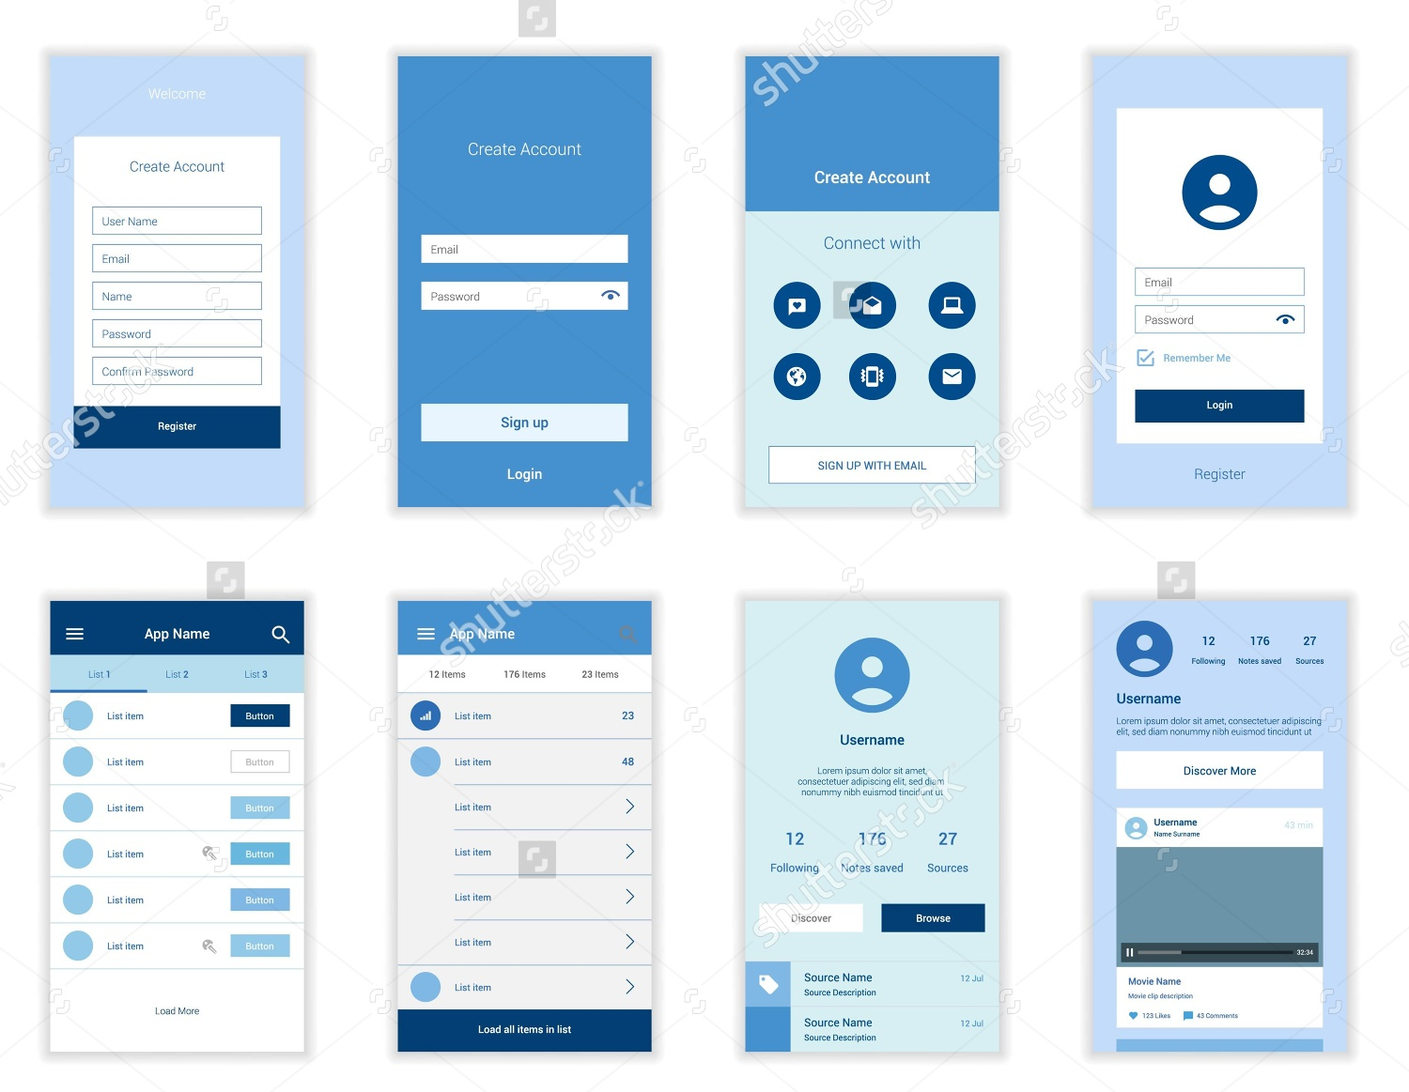

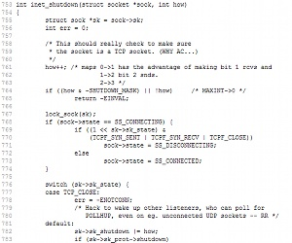
23
Partie FrontOffice
Préparer les images d’entrainement
Créer les interfaces graphique de l’application
Créer les web
services
Intégrer le code natif

Slide 25
Conclusion et Perspectives

Slide 26
25
Conclusion
Ce projet se situe dans une voie en pleine expansion puisque le développement des applications mobiles Android est en évolution croissante et perpétuelle.
Cette expérience ma permis :
La familiarisation avec de nouvelles technologies et l’environnements de travail.
L’acquisition d’une expérience professionnelle.
L’investissement de nos connaissances acquises pendant notre formation à l’Institut supérieur études Technologiques de SILIANA.

Slide 27

26
Perspectives
Mot de passe
Inscription
Récuperation de mot de passe en cas d’oubli .
Affichage de liste des utilisateurs qui sont inscris
Sur l’application à l’administrateur .
Entrainement
Télechargement
Présence de l'application sur les (market) en ligne : l’utilisateur pourra télécharger notre application sur leurs téléphones.
L’ajout des programmes d’entrainement avec un régime alimentaire spécifique à ce programme.

Slide 28

27
Merci pour votre attention

